Slide 1

HOME
CONTENTS
CONTRIBUTORS
Title
GET STARTED

Slide 2

HOME
CONTENTS
CONTRIBUTORS
Name
Github link

Slide 3
HOME
CONTENTS
CONTRIBUTORS
Write content here!

Slide 4

Title

Slide 5
Title
Notes:
We are going to use clean dataset But we are going to hit some of those issues above
Using these skill will able to deal with other datasets that may not be as clean as this one

Slide 6
Building Model
Write something here!
Or add image
Title

Slide 7

Title
Write something here!

Slide 8

Title
Write something here!

Slide 9
Comaparison
Notes:
Cái hay của TF và Keras là: Nếu ta bỏ anh vào thư mục con đã được đặt tên thì hàm ImageDataGenerator sẽ tự gắn nhận cho chúng ta
Chúng ta sẽ sử dụng cái này cho dataset chó với mèo.
Sau khi gắn nhãn hết rồi thì chúng ta chia thành Training set và Validation set

Slide 10
Tensorflow and Keras
from tensorflow.keras.preprocessing.image
import ImageDataGenerator
Notes:
Sử dụng ImageDataGenerator để hướng đến đường dẫn mà chúng ta đã tạo như trên

Slide 11
Tensorflow and Keras
train_datagen = ImageDataGenerator( rescale = 1./255 )
train_generator = train_datagen.flow_from_directory(
train_dir,
target_size=(150,150),
batch_size=20,
class_mode='binary'
)
Notes:
Data mà chưa được normalize thì chúng ta sử dụng Parameter rescale, rescale transform every pixel value from range [0,255] -> [0,1]. See this for more information: https://www.linkedin.com/pulse/keras-image-preprocessing-scaling-pixels-training-adwin-jahn
Sử dụng hàm flow_from_directory để generate data từ thư mục mình đã tạo
Với training data set thì chúng ta phải hướng đến thư mục training và thiết lập target size. Trong trường hợp dataset của mình có nhiều hình dạng hoặc kích thước khác nhau thì chúng ta resize về một kích thước đó là 150x150 chẳng hạn
Batch size =20, ví dụ 2000 tấm hình thì sẽ chia ra làm 100 batch, mỗi batch là 20 tấm
Vì là bài toán phần loại chó với mèo thì chúng ta để là binary class mode

Slide 12
Tensorflow and Keras
test_datagen = ImageDataGenerator( rescale = 1./255 )
validation_generator = test_datagen.flow_from_directory(
validation_dir,
target_size=(150,150),
batch_size=20,
class_mode='binary'
)
Notes:
Tương tự với validation thì chúng ta phải trỏ về thư mục validation

Slide 13
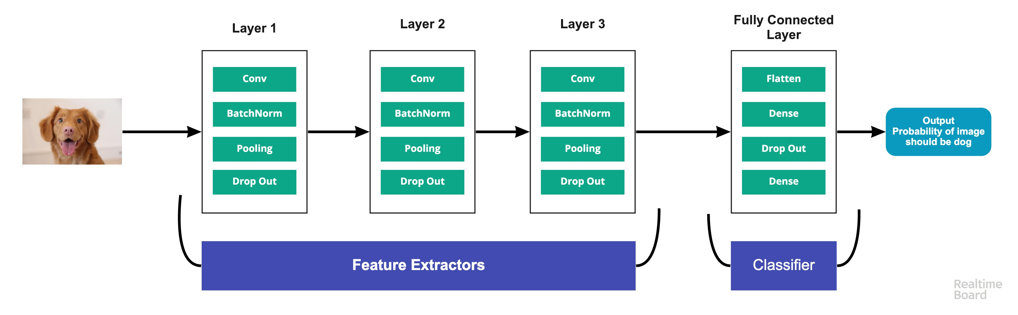
Building model
Notes:
Conv Layer: This layer will extract features from image.
Pooling Layer(Lớp tổng hợp): Đứng sau Conv layer để đơn giản hoá thông tin đầu ra, giảm bớt số lượng neuron
Fully Connected Layer: It connect the network from a layer to another layer
Output Layer: It is the predicted values layer.

Slide 14
Tensorflow and Keras
model = tf.keras.models.Sequential([
tf.keras.layers.Conv2D(16, (3,3), activation='relu’,
input_shape=(150, 150, 3)),
tf.keras.layers.MaxPooling2D(2,2),
tf.keras.layers.Conv2D(32, (3,3), activation='relu'),
tf.keras.layers.MaxPooling2D(2,2),
tf.keras.layers.Conv2D(64, (3,3), activation='relu'),
tf.keras.layers.MaxPooling2D(2,2),
tf.keras.layers.Flatten(),
tf.keras.layers.Dense(512, activation='relu'),
tf.keras.layers.Dense(1, activation='sigmoid')
])
Notes:
Note the input shape is the desired size of the image 150x150 with 3 bytes color
Only 1 output neuron. It will contain a value from 0-1 where 0 for 1 class ('cats') and 1 for the other ('dogs')

Slide 15
Tensorflow and Keras
from tensorflow.keras.optimizers import RMSprop
model.compile(optimizer=RMSprop(lr=0.001),
loss='binary_crossentropy',
metrics = ['accuracy'])
Notes:
We can tweak learning rate by change the lr parameter

Slide 16
Tensorflow and Keras
history = model.fit(
train_generator,
validation_data=validation_generator,
steps_per_epoch=100,
epochs=15,
validation_steps=50,
verbose=2
)
Notes:
Pass training and validation generator into model.fit

Slide 17

WORKING WITH NOTEBOOK
VinhDevNguyen/CNN_in_Tensorflow

Slide 18
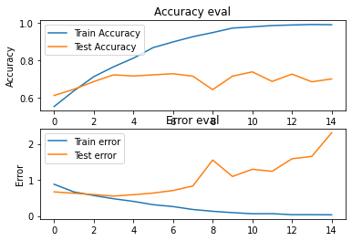
Building Model
Plot history
Notes:
Even though the training data set’s accuracy went very high, we saw that after only a few epochs, the validation set levelled out. This is a clear sign that we are overfitting again

Slide 19

Overfitting

Slide 20
Building Model
Get more data???
How to solve overfitting?
Notes:
We can use

